Slide 1

黑马智聊机器人项目介绍

Slide 2
黑马智聊机器人项目简介
黑马智聊机器人项目需求
黑马智聊机器人项目架构
大模型分类
热门大模型初体验

Slide 3
黑马智聊机器人项目简介
黑马智聊机器人项目需求
黑马智聊机器人项目架构
大模型分类
热门大模型初体验

Slide 4
知道什么是聊天机器人
了解聊天机器人的特点
了解聊天机器人的应用场景
熟悉黑马智聊机器人项目效果

Slide 5


什么是聊天机器人
基本定义
关键问题
机器如何判断一条输入句子的合理性？
一个用来模拟人类对话或聊天的程序。
机器的回复是否是人类可以理解的或者是人类习惯在日常生活中习惯表达的？
客服支持、智能助手、社交互动、教育学习等
利用自然语言处理、机器学习等技术。当前最热：大模型技术
主要应用
解决方法

Slide 6


聊天机器人特点
1. 自然语言理解（NLP）：能够理解用户输入自然语言，并从中提取意图和关键信息。
2. 对话管理：通过对话引擎维持对话的连贯性，根据上下文生成合适的回答。
3. 个性化交互：可以根据用户的历史记录和偏好提供定制化的回答。
4. 多功能性：除了聊天，还可以执行任务，如查询信息、预订服务、提供帮助等。

Slide 7
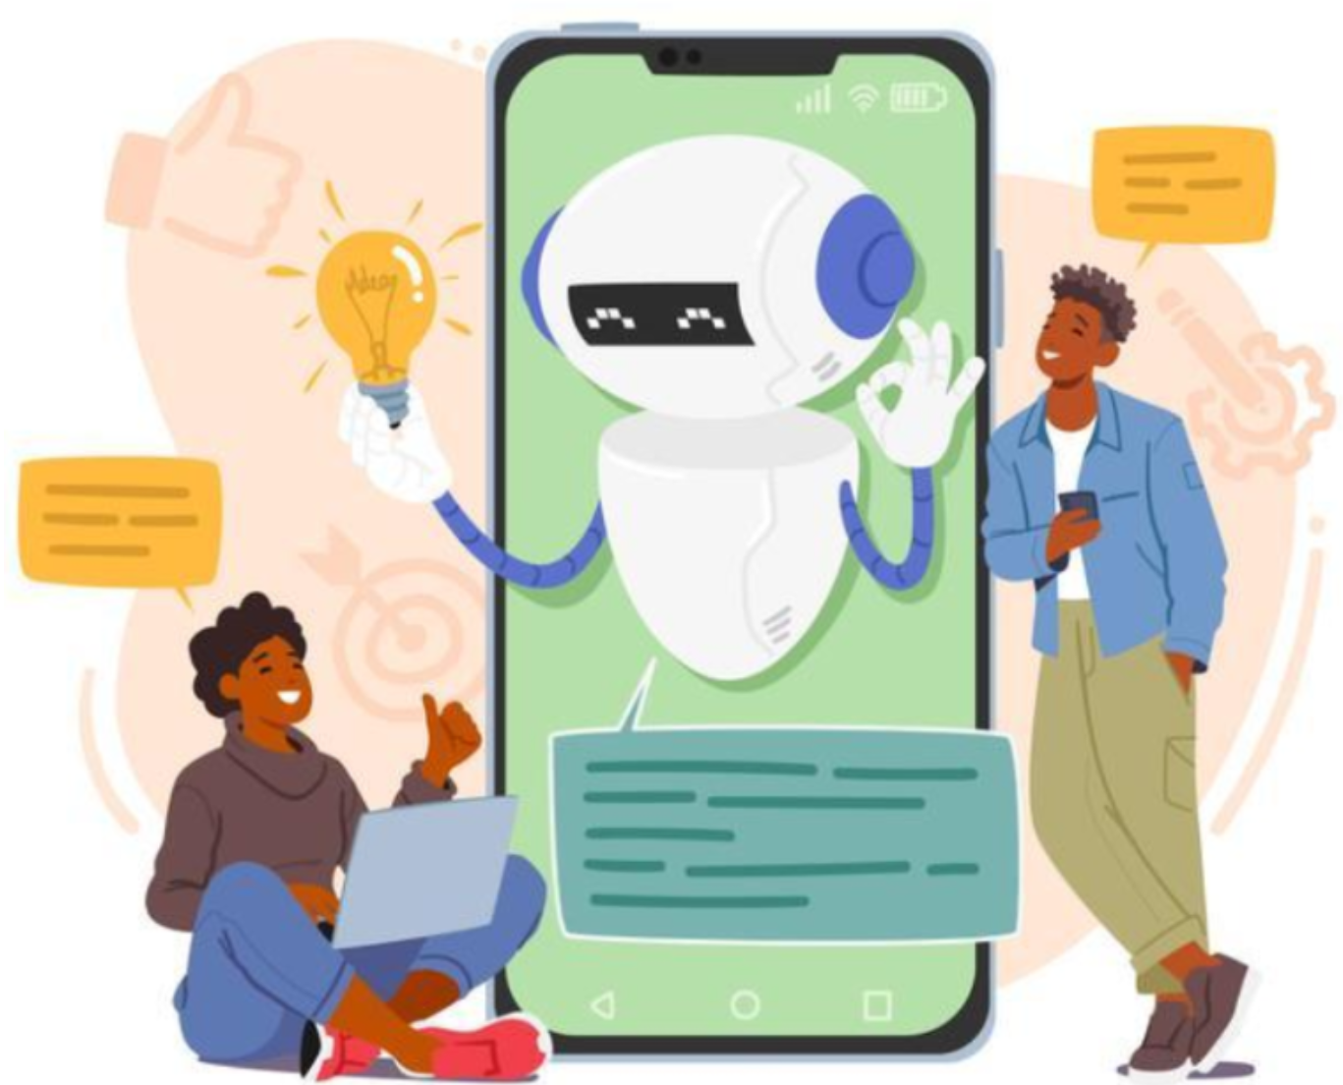
应用场景：
1. 客户服务：在电商、金融等领域，自动解答用户问题，提供24*7的客户支持。
2. 娱乐：一些聊天机器人可以与用户进行趣味对话，提供娱乐体验。
3. 教育：用于语言学习、知识问答等教育场景。
4. 智能家居：控制家电设备，如灯光、空调等。
5. 医疗健康：提供健康咨询、预约挂号等服务。

Slide 8
常见聊天机器人：
DeepSeek
由杭州深度求索人工智能基础技术研究有限公司研发, 其核心优势在于性能卓越、低成本开发和开源策略
Kimi智能助手
由月之暗面科技有限公司开发，支持超长上下文（最高200万汉字），适合长文本处理和复杂对话。
通义千问
阿里云推出的人工智能助手，适合办公场景，提供高效的信息处理能力。
讯飞星火
科大讯飞出品，支持语音输入和语音朗读回复，适合语音交互场景。
豆包
字节跳动推出，支持抖音和今日头条的内容信息获取，适合内容创作和信息检索。

Slide 9
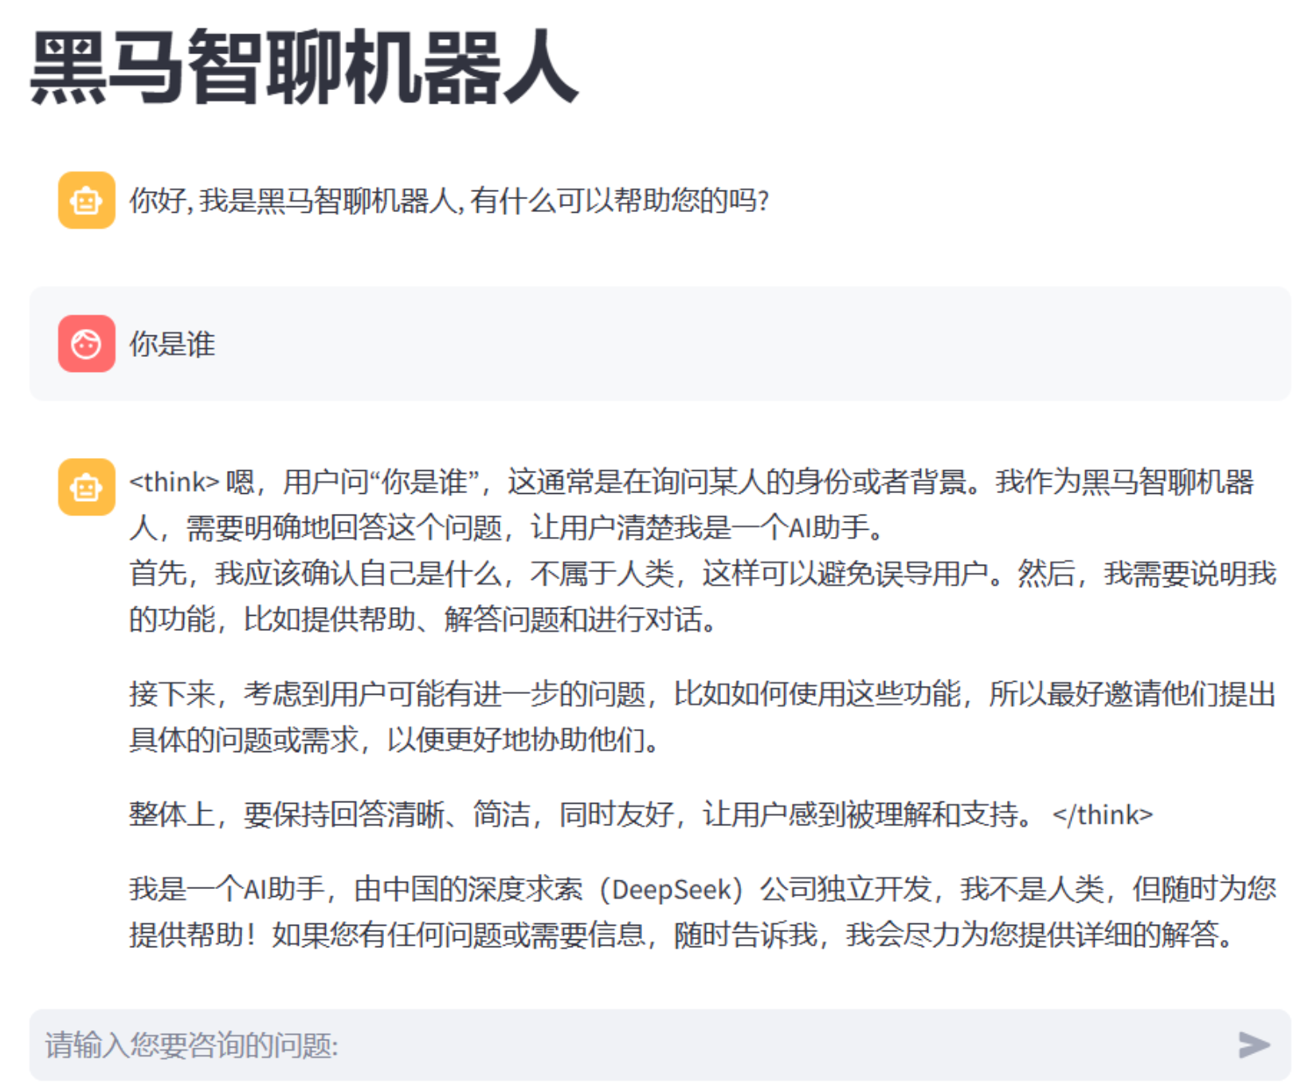
黑马智能聊天机器人效果展示:
本次课我们会带领大家完成从0-1的聊天机器人搭建。

Slide 10
什么是聊天机器人?
聊天机器人是一种基于人工智能的自然语言处理技术开发的软件程序，能够通过文本或语音与用户进行交互，模拟人类对话。它可以根据用户输入的问题或指令，生成相应的回答或执行特定的操作。

Slide 11
黑马智聊机器人项目简介
黑马智聊机器人项目需求
黑马智聊机器人项目架构
大模型分类
热门大模型初体验

Slide 12
了解黑马智聊机器人项目需求
熟悉搭建聊天机器人三种方式的区别

Slide 13
黑马智聊机器人项目需求
该项目旨在构建一个基于大模型的智能聊天机器人，利用其强大的自然语言处理和生成能力，为用户提供高效、精准、个性化的对话服务。
该聊天机器人将集成先进的大规模预训练语言模型（如Deepseek、Qwen等），具备自然语言理解、多轮对话、情感分析、知识问答等核心功能，并可根据具体应用场景进行定制化扩展，如客服咨询、教育辅导、娱乐互动等。

Slide 14
黑马智聊机器人项目需求
（一）核心对话功能需求
1. 自然语言处理
2. 实时对话交互
（二）用户界面功能需求
1. 简洁明了的布局
2. 交互式体验
根据上述功能需求，项目采用模块化设计，前端通过Streamlit等框架实现简洁易用的交互界面，后端基于Ollama等平台进行模型部署和管理，确保系统的高效性和可扩展性。

Slide 15
了解了相关需求之后，如何搭建聊天机器人呢？

Slide 16
如何搭建聊天机器人?
常见搭建聊天机器人方式有3种
分别是：
①使用无代码平台搭建
②使用开源框架开发
③基于大语言模型的集成
他们有什么区别呢

Slide 17

①使用无代码平台搭建
无代码平台允许用户通过可视化界面快速创建聊天机器人，无需编程基础。
例如，扣子（Coze） 是一个由字节跳动开发的智能体应用开发平台，支持集成多种大语言模型（如 DeepSeek），并可以快速接入微信公众号。
搭建步骤：
1. 注册并登录平台：访问 扣子官网，使用抖音或飞书扫码登录。
2. 创建应用：填写智能体名称、功能介绍和图标。
3. 配置机器人：
- 选择模型（如 DeepSeek 或其他大模型）
- 添加插件（如联网、绘画等）
- 编写开场白并测试对话效果
4. 接入平台：将机器人接入微信公众号或其他平台，配置必要的参数（如 AppID）

Slide 18
②使用开源框架开发
如果你有一定的编程基础，可以使用开源框架（如 ChatterBot）和 Web 框架（如 Flask）来开发聊天机器人
其中,ChatterBot 是一个开源的 Python 库，用于创建聊天机器人。它通过机器学习技术来生成对话内容，能够根据用户输入自动学习和生成回答。
ChatterBot库对话生成能力有限，生成文本可能不够自然，大模型出来之前使用较多
搭建步骤:
1. 安装必要的库：安装 Flask 和 ChatterBot。
2. 编写代码：创建一个 Flask 应用，集成 ChatterBot 并训练模型。
3. 创建前端界面：使用 HTML 和 JavaScript 创建一个简单的聊天界面
4. 部署应用：将应用部署到服务器，如 Heroku 或本地服务器。

Slide 19
③基于大语言模型的集成
如果你希望使用更强大语言模型（如 DeepSeek或QWen），可以通过本地部署或云服务快速搭建聊天机器人。
适合有一定技术能力的企业，需要高度定制化功能的聊天机器人。
适合大模型出来后有更好对话效果场景，目前企业纷纷采用方式。
搭建步骤：
1. 部署模型：使用 Ollama部署 QWen或DeepSeek。
2. 配置机器人：通过 Ollama 的 API 配置聊天机器人，设置模型、对话历史等参数。
3. 接入微信或其他平台：使用 Gewechat 框架将机器人接入微信。

Slide 20
搭建聊天机器人3种方式区别:
- 如果需求简单且希望快速上线，优先选择无代码平台。
- 如果需求复杂，需要高度定制化功能，建议选择开源框架。
- 如果需要高质量的对话体验且预算充足，可以选择基于大语言模型的集成。
当前项目我们选择基于开源框架和基于大语言模型集成的综合方式来开发聊天机器人，不仅能保障适合数据隐私和安全性要求，还可以实现高质量对话体验。

Slide 21
搭建聊天机器人三种方式的区别?
- 如果需求简单且希望快速上线，优先选择无代码平台。
- 如果需求复杂，需要高度定制化功能，建议选择开源框架。
- 如果需要高质量的对话体验且预算充足，可以选择基于大语言模型的集成。

Slide 22
黑马智聊机器人项目简介
黑马智聊机器人项目需求
黑马智聊机器人项目架构
大模型分类
热门大模型初体验

Slide 23
了解黑马智聊机器人项目架构

Slide 24
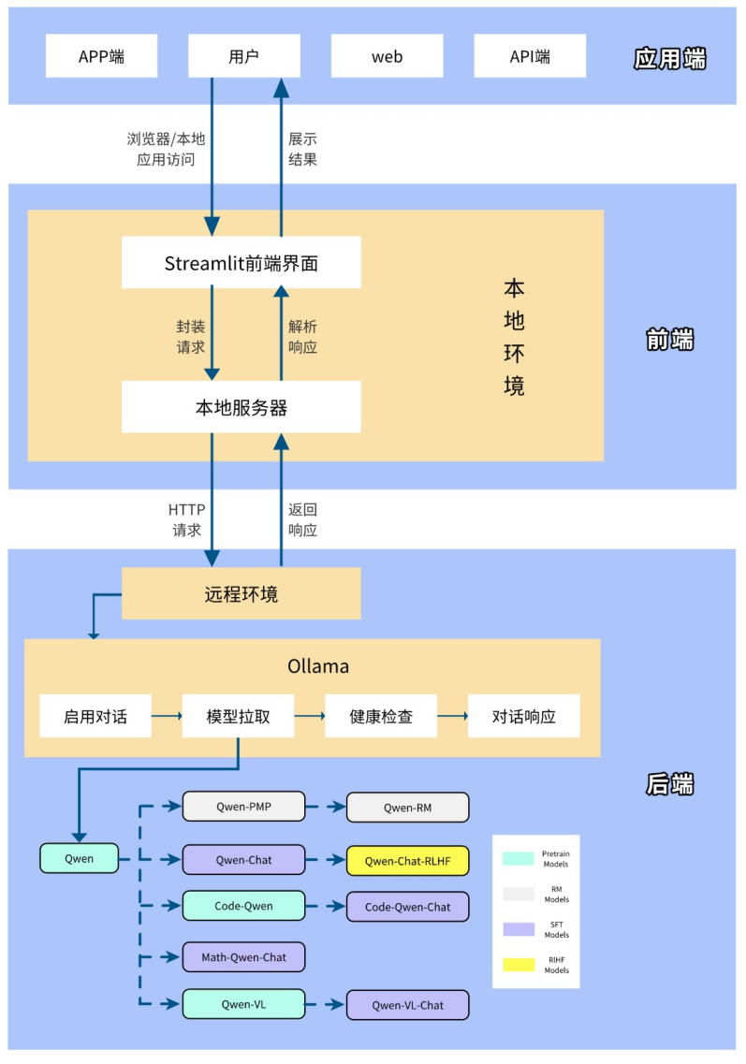
黑马智聊机器人项目架构
前端界面：Streamlit 框架
- 特点：使用 Streamlit 框架搭建用户界面，提供简洁、交互式的 Web 应用。
- 技术细节：
- Streamlit 是一个基于 Python 的开源框架，适合快速开发数据科学和机器学习相关的 Web 应用。
- 你通过 Streamlit 创建了一个用户界面，包括输入框、发送按钮和对话展示区域。
- 用户可以通过网页与聊天机器人进行实时对话。
后端模型：Ollama 平台的 Qwen/DeepSeek 模型
- 特点：基于 Ollama 平台部署 Qwen, DeepSeek模型作为后端核心，提供自然语言处理和对话生成能力。
- 技术细节：
- Ollama 是一个开源的 AI 模型部署平台，支持多种大语言模型（LLM）。
- Qwen 是一个高性能的语言模型，能够处理和生成自然语言文本。
- 通过后端服务调用 Qwen 模型，将用户输入传递给模型，并获取模型的回复。

Slide 25
黑马智聊机器人项目架构
- 前端界面：采用 Streamlit 框架搭建用户界面，Streamlit 是一个简单易用的 Python 库，能够快速创建美观、交互式的 Web 应用，使用户能够通过网页与聊天机器人进行实时对话。
- 对话交互：用户可以通过 Streamlit 界面输入文本，聊天机器人基于 Qwen 模型对输入内容进行理解和处理，生成相应的回复并展示在界面上，实现流畅的对话交互。
- 后端模型：利用 Ollama 平台的 Qwen 模型，该模型具备出色的自然语言处理能力，能够理解和生成自然语言文本，为聊天机器人提供核心的对话处理功能。
- 模型调用：后端服务负责将用户输入传递给 Qwen 模型，并获取模型生成的回复，然后将回复内容返回给前端界面进行展示，确保对话的实时性和准确性。

Slide 26
黑马智聊项目的前端和后端架构分别是什么？
前端界面：Streamlit 框架
后端模型：Ollama 平台的 Qwen/DeepSeek 模型

Slide 27
黑马智聊机器人项目简介
黑马智聊机器人项目需求
黑马智聊机器人项目架构
大模型分类
热门大模型初体验

Slide 28
了解大模型的分类

Slide 29
大模型分类
大模型的分类方式多样，涵盖了从架构、应用场景到训练目标等多个维度。选择合适的大模型需要综合考虑任务需求、数据规模、计算资源等因素。
常见的有:
自然语言处理模型
计算机视觉（CV）模型
语音模型
多模态模型

Slide 30
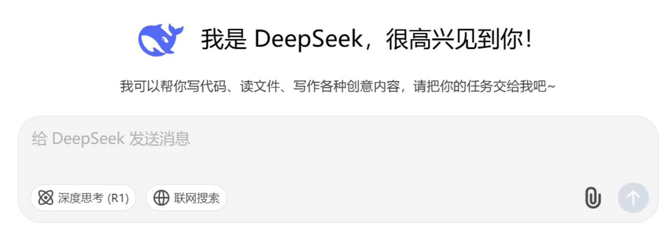

自然语言处理模型
自然语言大模型（Large Language Models, LLMs）是基于深度学习的模型，旨在理解和生成人类语言。它们通过大规模文本数据的训练，能够执行多种自然语言处理（NLP）任务，如专注于文本生成、理解、翻译等任务.
举例：GPT系列（OpenAI）、BERT（Google）、T5（Google）

Slide 31
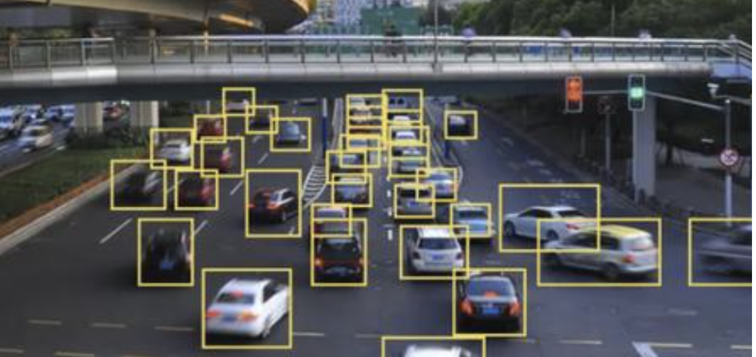
计算机视觉（CV）模型
视觉大模型（Large Visual Models）核心是通过大规模数据和复杂模型架构，实现对图像和视频的深度理解和生成。与传统计算机视觉模型相比，视觉大模型具有更强的泛化能力和多任务适应性，能够处理复杂的视觉任务，如图像分类、目标检测、语义分割、图像生成等。
举例：Stable Diffusion、Vision Transformers (ViT)、DALL·E（OpenAI）、CLIP（OpenAI）

Slide 32

语音大模型
语音大模型是基于深度学习技术构建的人工智能模型，主要用于处理语音相关的任务，如语音识别（ASR）、语音合成（TTS）、语音翻译等。近年来，随着深度学习和大规模数据训练的发展，语音大模型在性能和功能上取得了显著进展，能够支持多语言、多场景的复杂任务。
举例：Whisper（OpenAI）、WaveNet（DeepMind）、讯飞星火

Slide 33
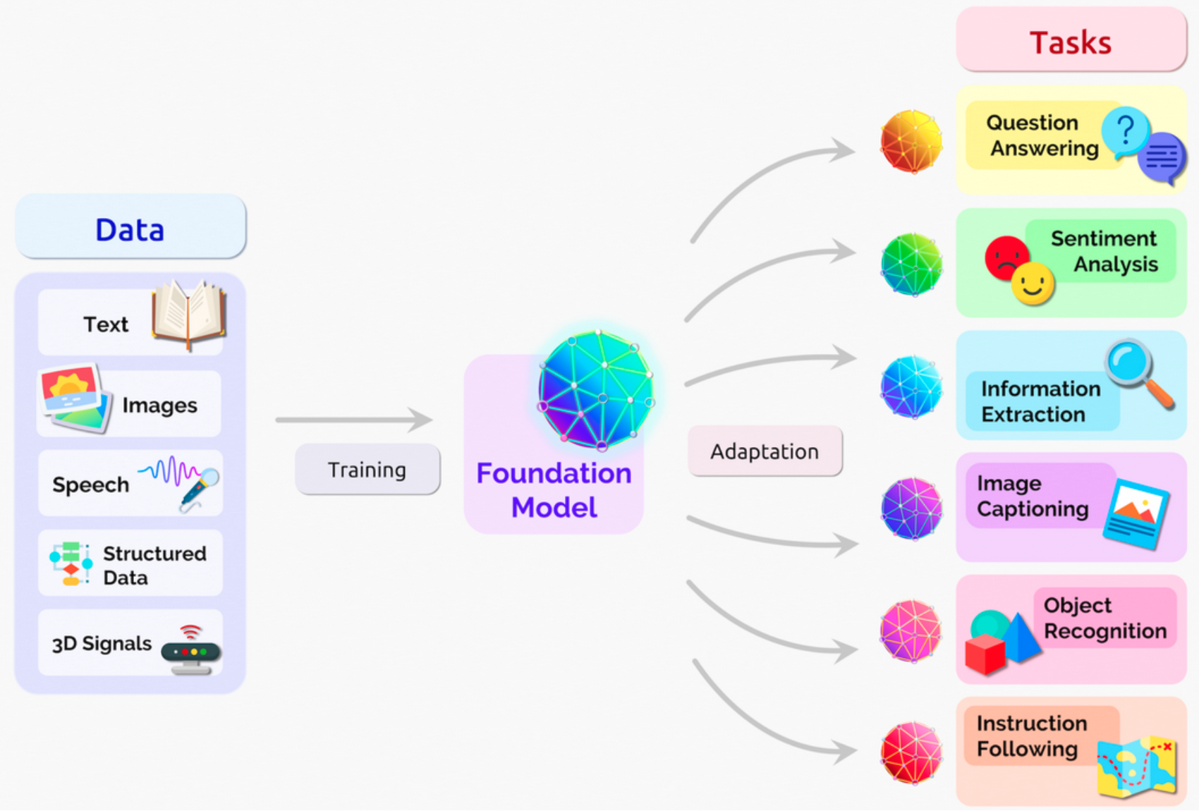
多模态模型
多模态模型是一种能够同时处理多种数据模态（如文本、图像、音频、视频等）的人工智能模型。它的核心在于跨模态融合，即将不同模态的数据表示映射到同一空间，以便模型能够理解和生成跨模态的内容。
举例：GPT-4（支持多模态）、Flamingo（DeepMind）、BLIP、KOSMOS（微软）

Slide 34
常见大模型分类是什么？
自然语言处理模型
计算机视觉（CV）模型
语音模型
多模态模型

Slide 35
黑马智聊机器人项目简介
黑马智聊机器人项目需求
黑马智聊机器人项目架构
大模型分类
热门大模型初体验

Slide 36
大模型有哪些应用场景？
了解热门大模型有哪些?

Slide 37
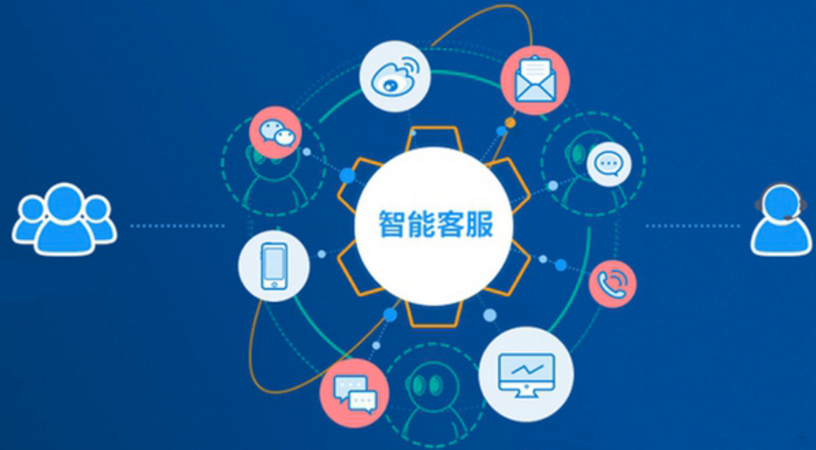

大模型应用场景
- 智能客服与对话系统：用于构建聊天机器人、虚拟助手，提供24*7的客户支持。目前大模型最广泛应用。
- 文本生成：生成文章、故事、代码、营销文案等。
- 机器翻译：实现多语言之间的高质量翻译。
- 问答系统：提供精准的问答服务，如技术支持。
- 图像分类与识别：识别图像中的物体、场景或人脸。
- 目标检测与跟踪：用于自动驾驶、安防监控等场景。

Slide 38
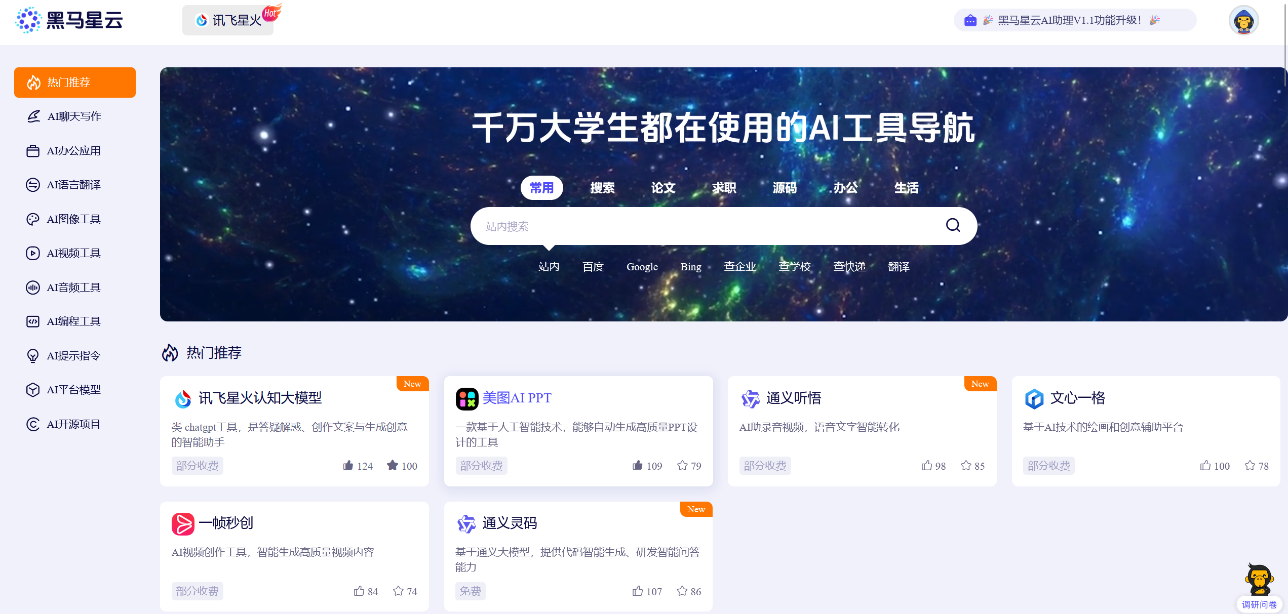
热门大模型初体验
黑马星云网
网址: https://nebula.itcast.cn

Slide 39
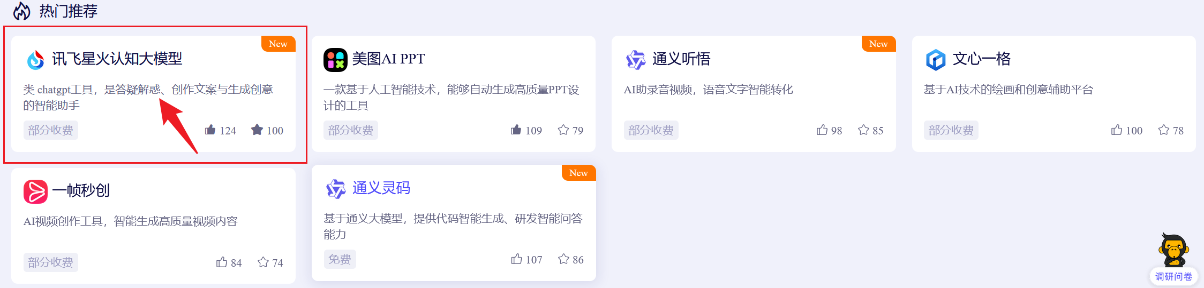
热门大模型初体验
讯飞星火认知大模型
科大讯飞推出的新一代认知智能大模型，拥有跨领域的知识和语言理解能力，能够基于自然对话方式理解与执行任务。例如：语言理解、知识问答、逻辑推理、数学题解答、代码理解与编写。

Slide 40
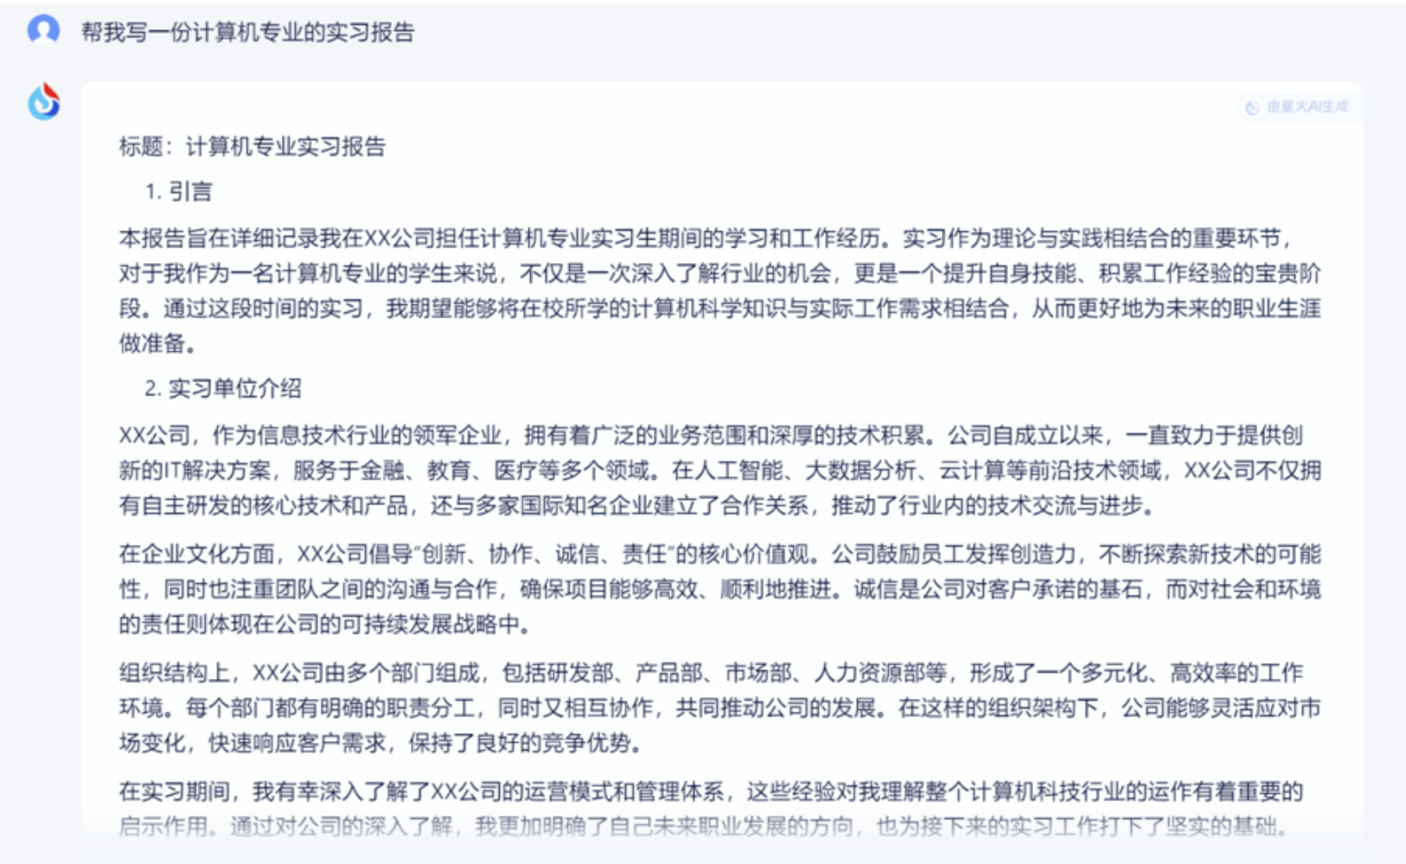
热门大模型初体验
讯飞星火认知大模型
场景：编写报告&计划

Slide 41
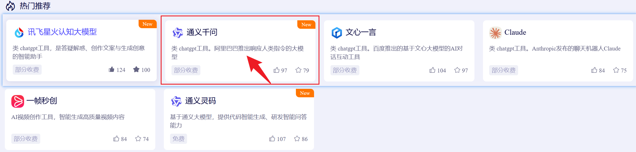
热门大模型初体验
阿里通义千问大模型
通义千问是阿里巴巴推出的一款大型预训练语言模型，它能够回答问题、创作文字，还能表达观点、撰写代码。基于海量数据训练，通义千问具备广泛知识和较强理解能力，致力于为用户提供精准、多样、有创意的回答，成为用户在学习、工作、生活中的智能助手。

Slide 42
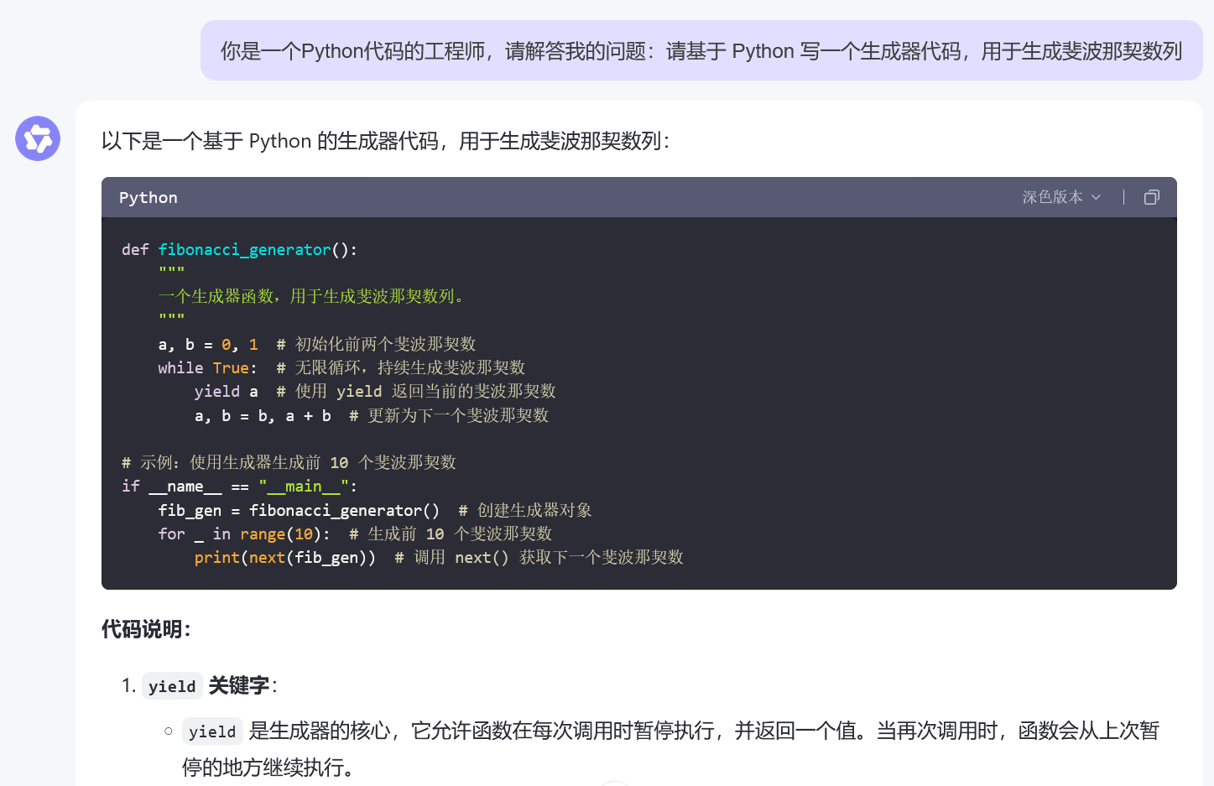

热门大模型初体验
阿里通义千问大模型
场景：编程助手

Slide 43
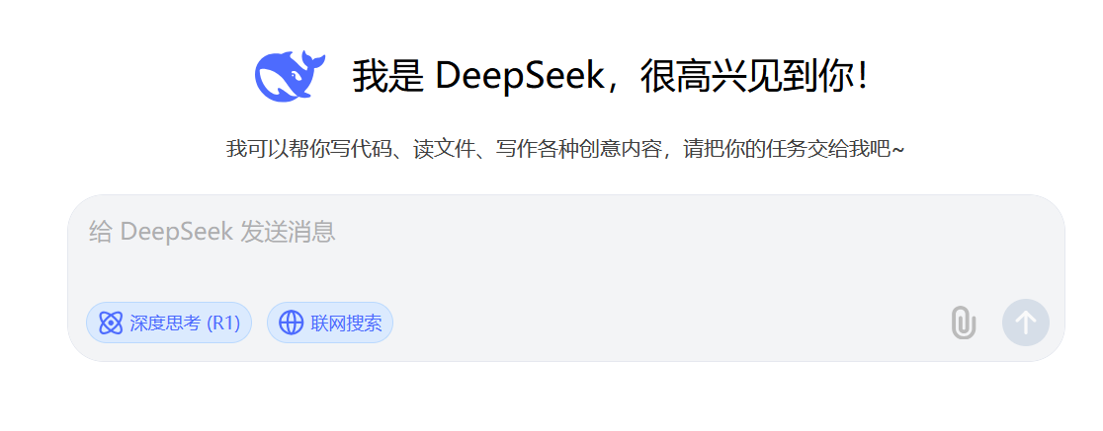
热门大模型初体验
深度求索DeepSeek
DeepSeek是一家专注于人工智能和大数据技术的创新企业，致力于为各行业提供智能化解决方案。其核心产品包括智能客服系统、数据分析平台和个性化推荐引擎，帮助企业提升运营效率、优化用户体验。
网址: https://chat.deepseek.com

Slide 44
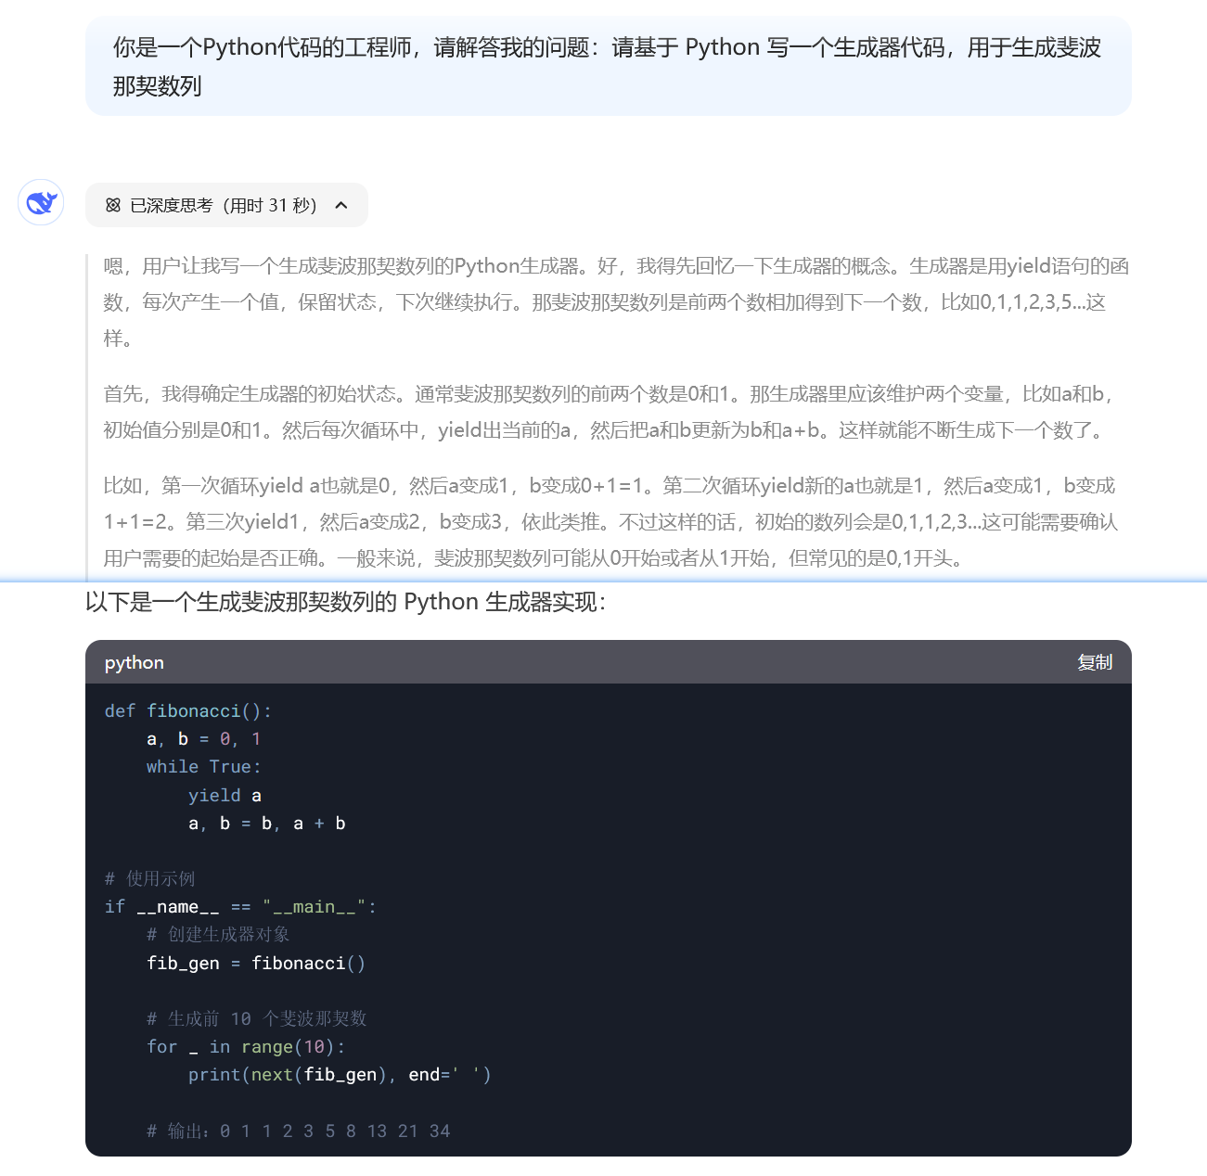
热门大模型初体验
深度求索DeepSeek
场景:编程助手

Slide 45
大模型有那些应用场景？
机器翻译、文本生成、对话系统、聊天机器人等应用
常用的热门大模型有哪些？
讯飞星火认知大模型
阿里通义大模型
深度求索DeepSeek
...

